Slide 1
接口用例设计介绍
MeterSphere 开源社区
2023 年 11 月

Slide 2
01.
了解 Jmeter 函数使用。
课程目标
02.
了解 数据库查询使用。
通过本课程的学习，您将可以
03.
了解脚本造数使用。
04.
掌握接口用例参数化。

Slide 3
目
录
第三节 参数管理
CONTENTS

Slide 4
章
节
第三节 参数管理
3.1 数据准备
CONTENTS

Slide 5
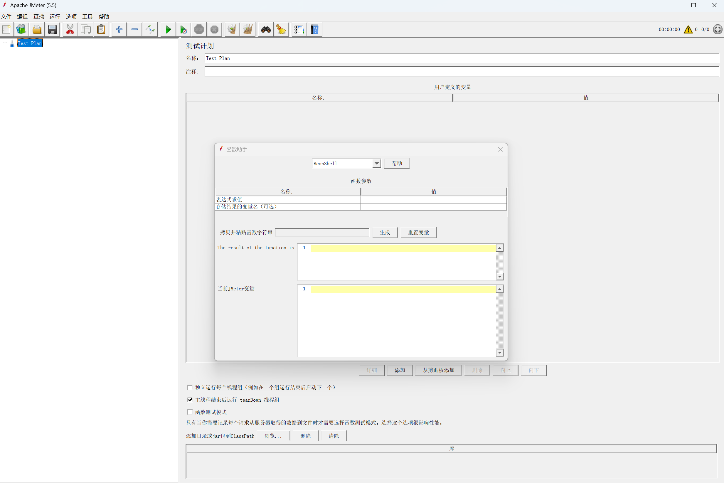
3.1 数据准备
Jmeter 函数助手
Jmeter 函数助手提供了丰富的函数，通函数可以生成各种的数据。比如：生成随机数、获取当前时间、加密等等。

Slide 6
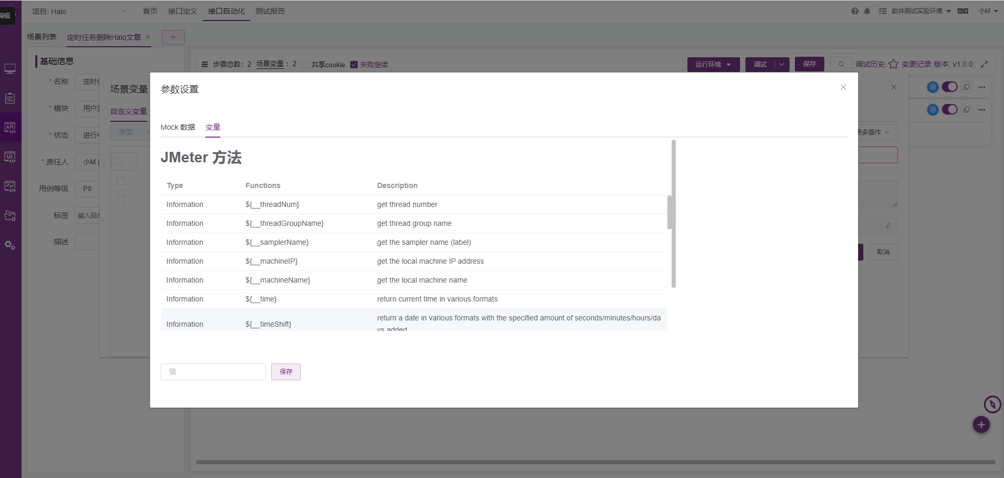
3.1 数据准备（续）
MeterSphere 函数
MeterSphere 采用 Jmeter 执行引擎，支持 Jmeter 函数的使用，函数的使用方式跟 Jmeter 一样。

Slide 7
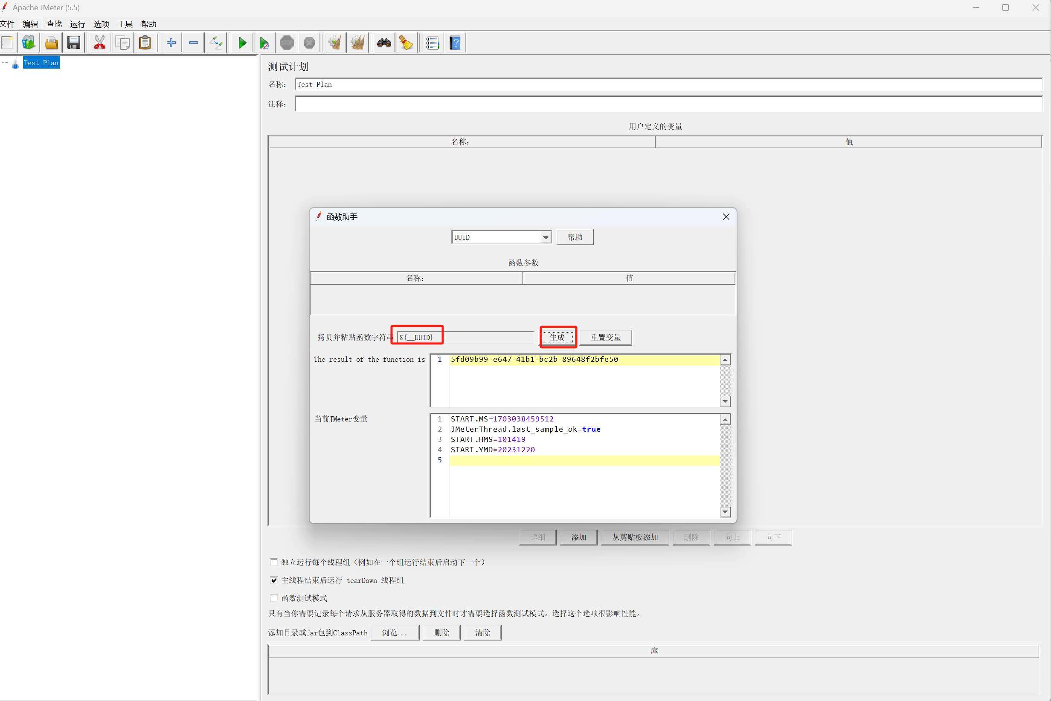
3.1 数据准备（续）
Jmeter 函数介绍
UUID：
随机生成唯一标识符 ID， UUID 是基于当前时间戳、随机数和硬件标识（例如网卡的MAC地址）等数据计算生成的，在同一时间范围之内是唯一的。
引用方式：${__UUID()}
生成数据：45cffe02-0182-47aa-8eff-212b4937603c

Slide 8
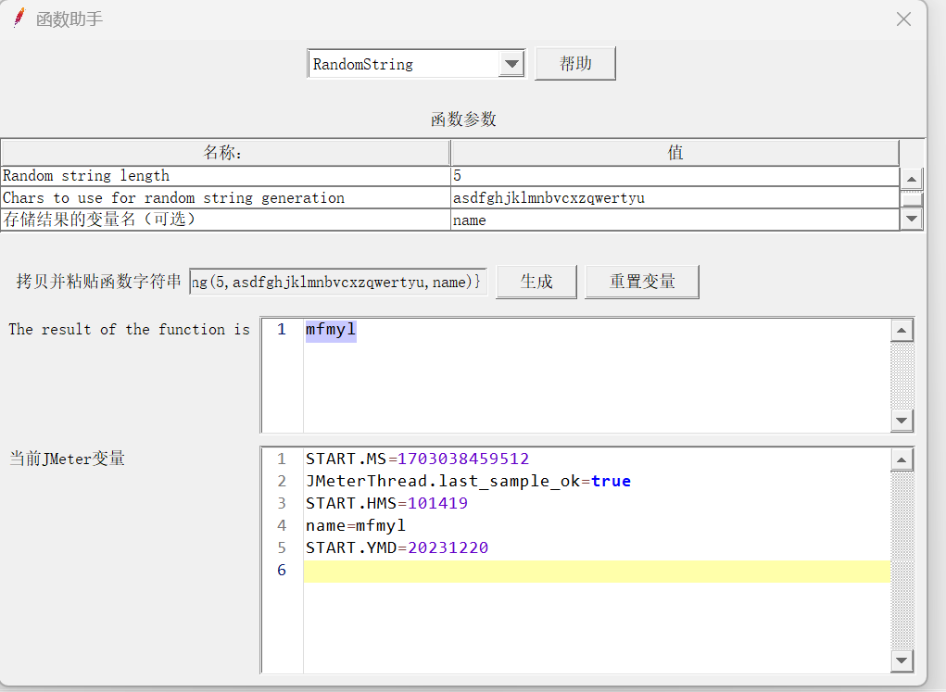
3.1 数据准备（续）
Jmeter 函数介绍（续）
RandomString：随机生成字符串。
Random string length：字符串随机数长度。
Chars to use for random string generation：生成字符串随机数的字符集，生成的字符串中的字符从这个字段中选取。
存储结果的变量名（可选）：保存生成的结果。
引用方式：${__RandomString(5,asdfghjklmnbvcxzqwertyu,name)}
生成数据：mfmyl

Slide 9
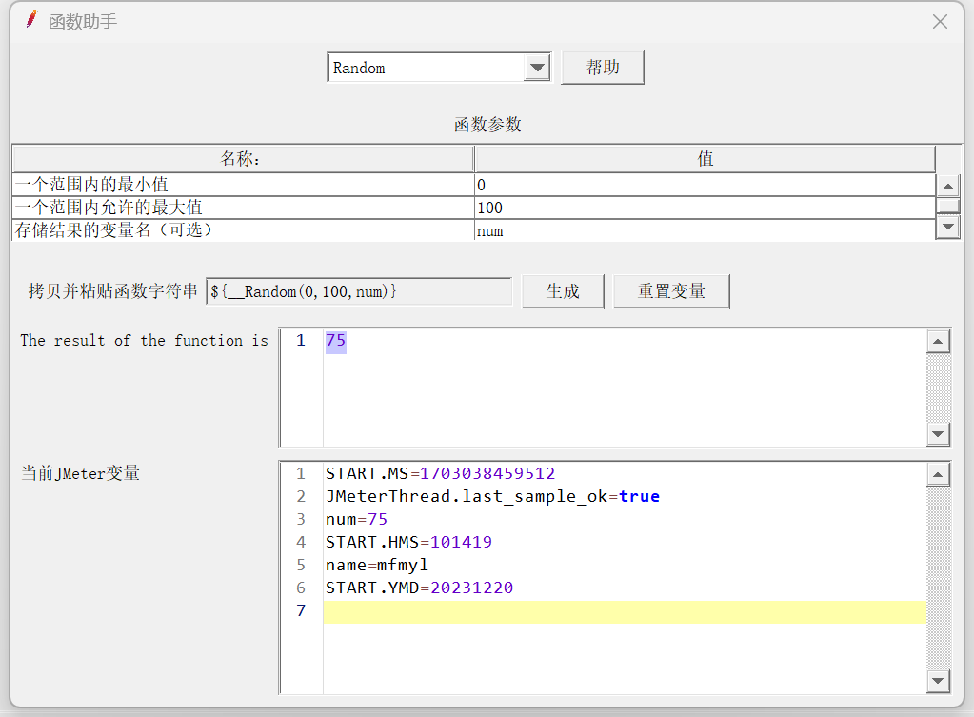
3.1 数据准备（续）
Jmeter 函数介绍（续）
Random：随机生成整数。
一个范围内的最小值：生成整个的最小值。
一个范围内允许的最大值：生成整个的最大值。
存储结果的变量名（可选）：保存生成的结果。
引用方式：${__Random(0,100,num)}
生成数据：75

Slide 10
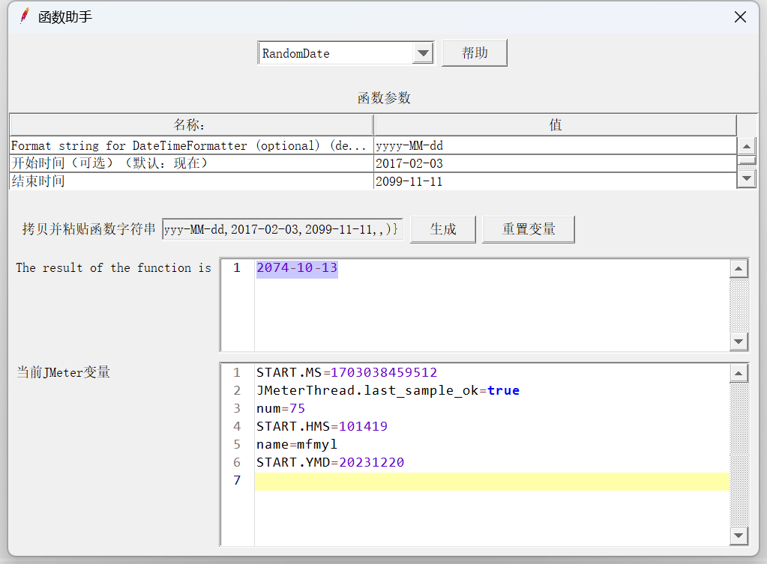
3.1 数据准备（续）
Jmeter 函数介绍（续）
RandomDate：随机生成日期。
Format string for DateTimeFormatter (optional) (default yyyy-MM-dd)：日期格式化方法，默认为yyyy-MM-dd。
开始时间（可选）（默认：现在）：开始时间，默认现在。
结束时间：随机生成的结束时间。
存储结果的变量名（可选）：保存生成的结果。
引用方式：${__RandomDate(yyyy-MM-dd,2017-02-03,2099-11-11,,)}
生成数据：2074-10-13

Slide 11
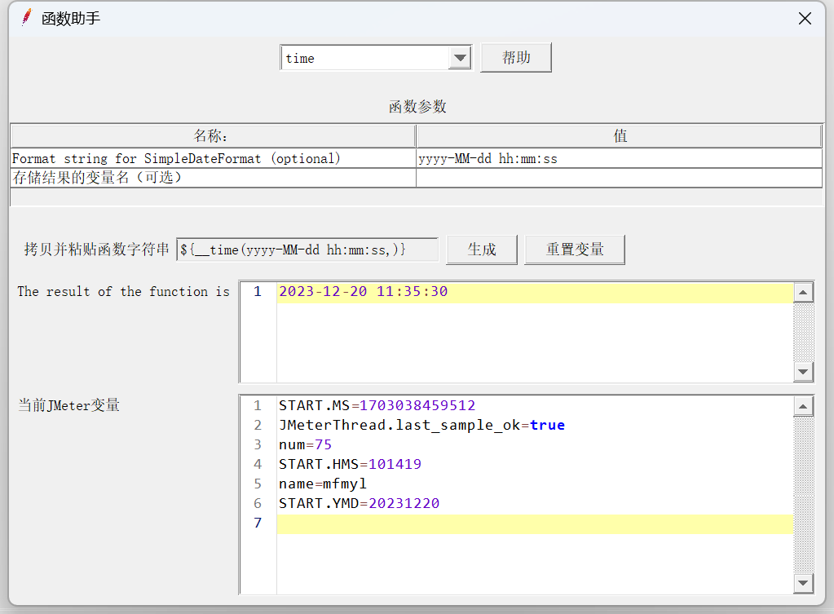
3.1 数据准备（续）
Jmeter 函数介绍（续）
time：获取当前时间。
Format string for SimpleDateFormat (optional)：生成时间的格式，如：yyyy-MM-dd hh:mm:ss。
存储结果的变量名（可选）：保存生成的结果。
引用方式：${__time(yyyy-MM-dd hh:mm:ss,)}
生成数据：2023-12-20 11:35:30

Slide 12
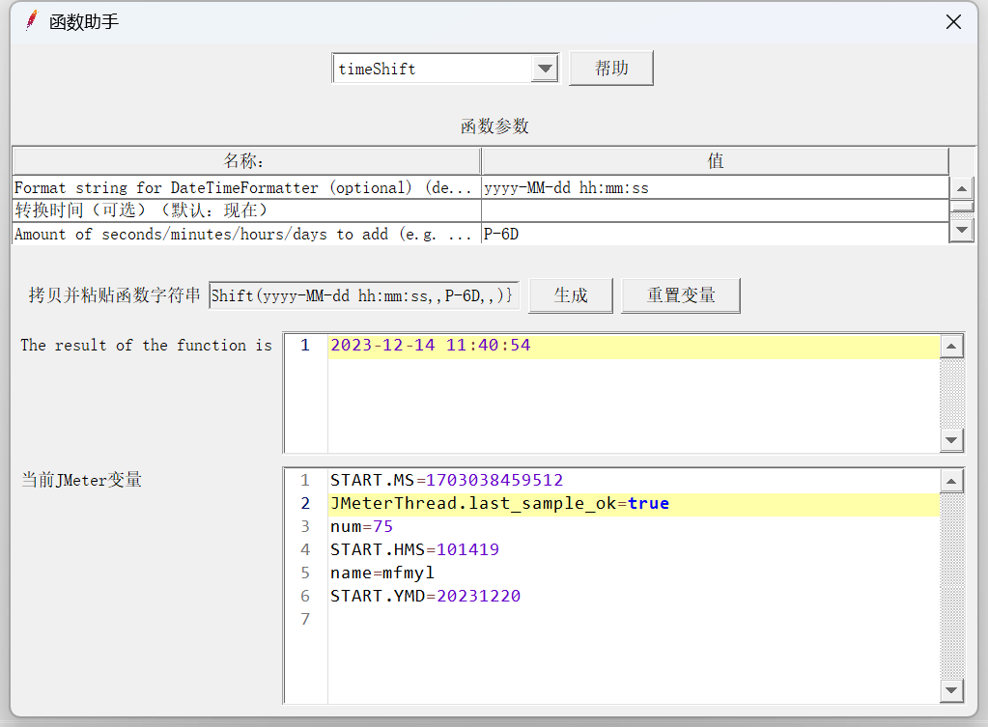
3.1 数据准备（续）
Jmeter 函数介绍（续）
timeShift：获取当前时间，可以将时间进行移位，对当前时间增加或者减少对应的时间。
Format string for SimpleDateFormat (optional)：生成时间的格式，如：yyyy-MM-dd hh:mm:ss。
Amount of seconds/minutes/hours/days to add (e.g. P2D : plus two days) (optional)：时间偏移大小。
存储结果的变量名（可选）：保存生成的结果。
引用方式：${__timeShift(yyyy-MM-dd hh:mm:ss,,P-6D,,)}
生成数据：2023-12-14 11:40:54

Slide 13
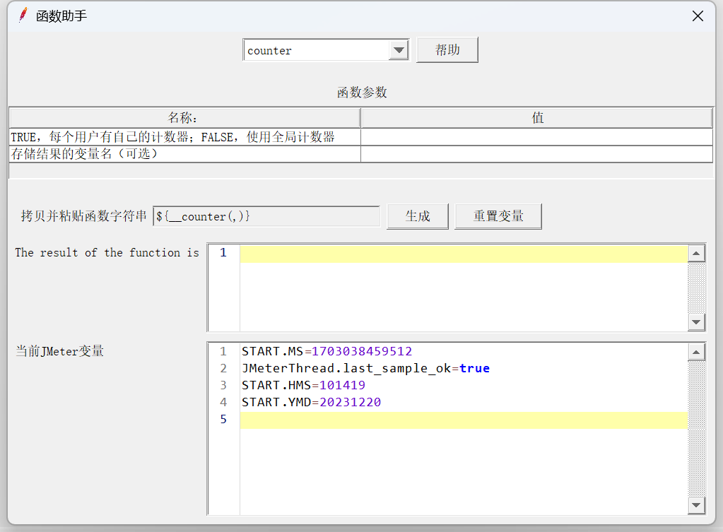
3.1 数据准备（续）
Jmeter 函数介绍（续）
counter：获取当前时间，可以将时间进行移位，对当前时间增加或者减少对应的时间。
第一个参数：TRUE，每个用户有自己的计数器；FALSE，使用全局计数器。
存储结果的变量名（可选）：保存生成的结果。
引用方式：${__counter(,)}
生成数据：1

Slide 14
3.1 数据准备（续）
Jmeter 函数介绍（续）
digest：参数加密码。
Digest algorithm：算法摘要。
String to be hashed：要散列的字符串。
存储结果的变量名（可选）：保存生成的结果。
引用方式：${__digest(MD5,123456,,,)}
生成数据：e10adc3949ba59abbe56e057f20f883e

Slide 15
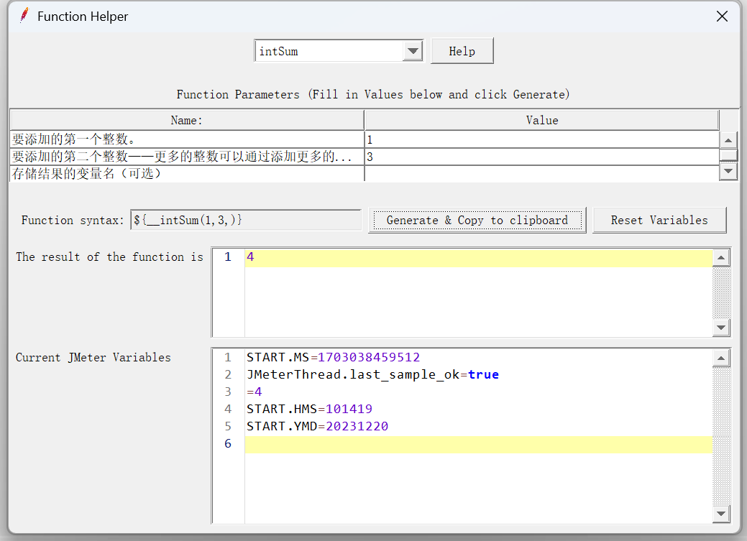
3.1 数据准备（续）
Jmeter 函数介绍（续）
intSum：计划两个或者多个整数的总和。
First number：第一个要添加的整数。
Second number： 第二个要添加的整数。
存储结果的变量名（可选）：保存生成的结果。
引用方式：${__intSum(1,3,)}
生成数据：4

Slide 16
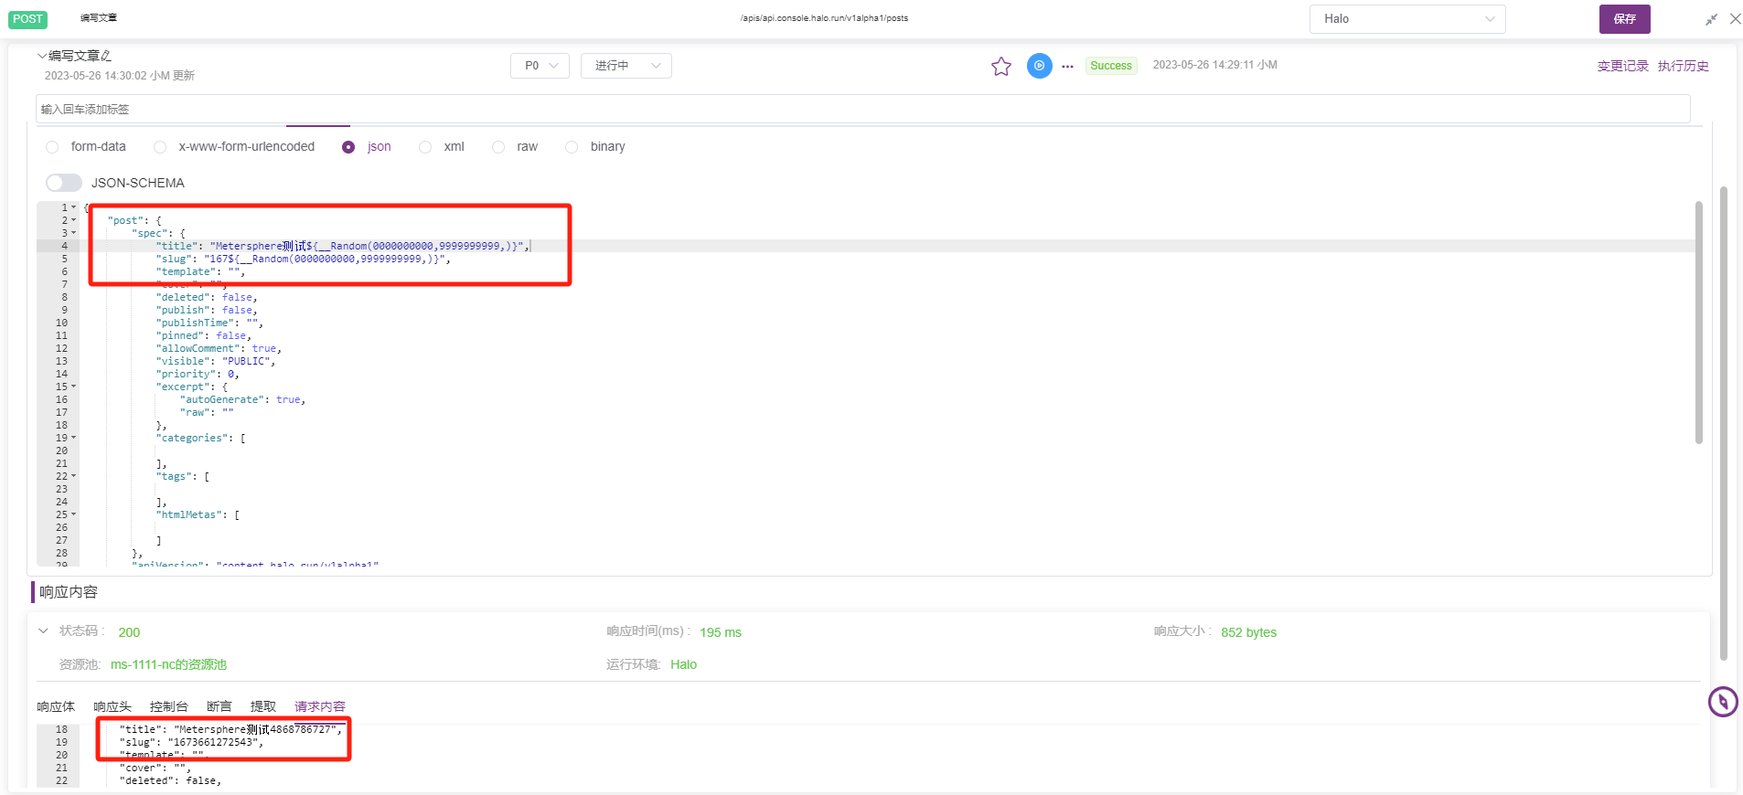
3.1 数据准备（续）
MeterSphere 中使用 Jmeter函数
在 API 或者接口 CASE 中将字段值换成函数，在执行接口用例时会自动生成数据。

Slide 17
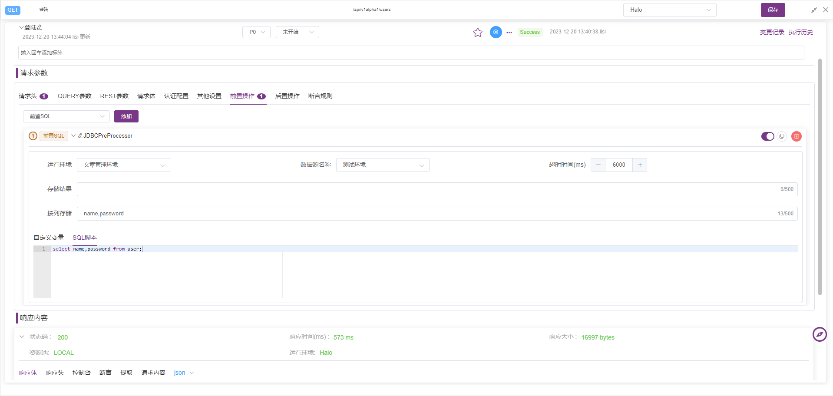
3.1 数据准备（续）
数据库操作
MeterSphere 支持连接数据库，用户可以从数据库查询数据，将查到的数据保存到变量中，然后作为接口的请求参数，比如从数据库查询用户名和密码，将用户名和密码做为接口请求参数。

Slide 18
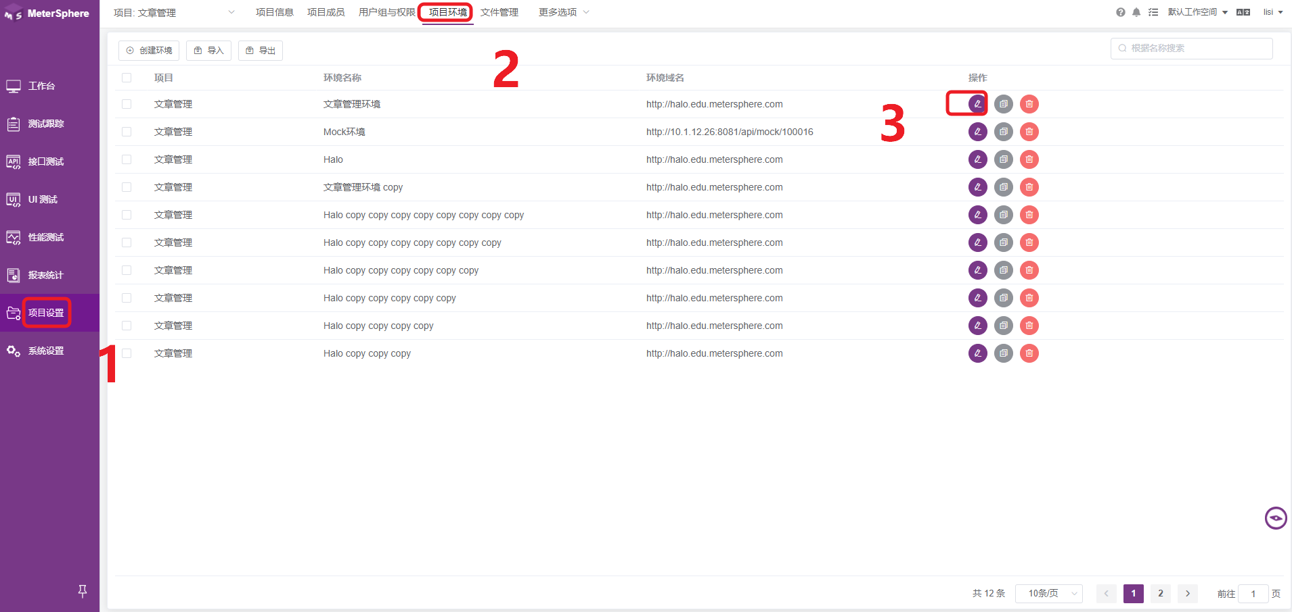
3.1 数据准备（续）
如何使用数据库参数
第一步 配置数据源
点击【项目设置】的【项目环境】进入环境列表，选中某环境，点击【编辑】进入环境配置页面。

Slide 19
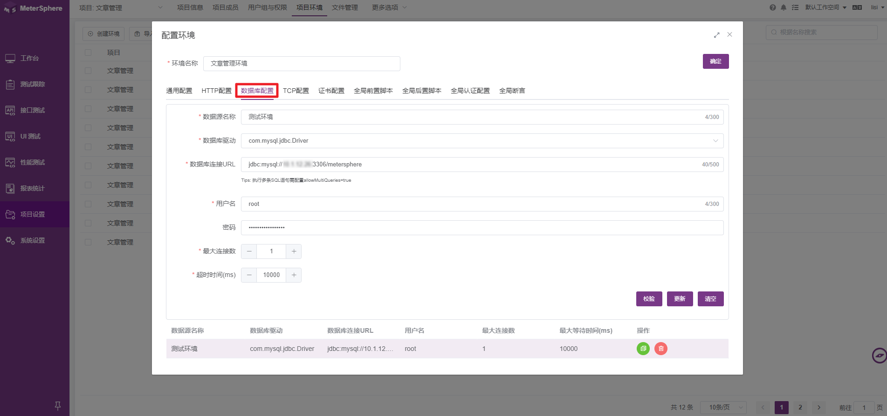
3.1 数据准备（续）
如何使用数据库参数
第二步 填写数据源信息
点击【数据库配置】进入数据库配置页面，填写数据库名称、数据库库驱动、数据库连接 URL、用户名、密码等信息。

Slide 20
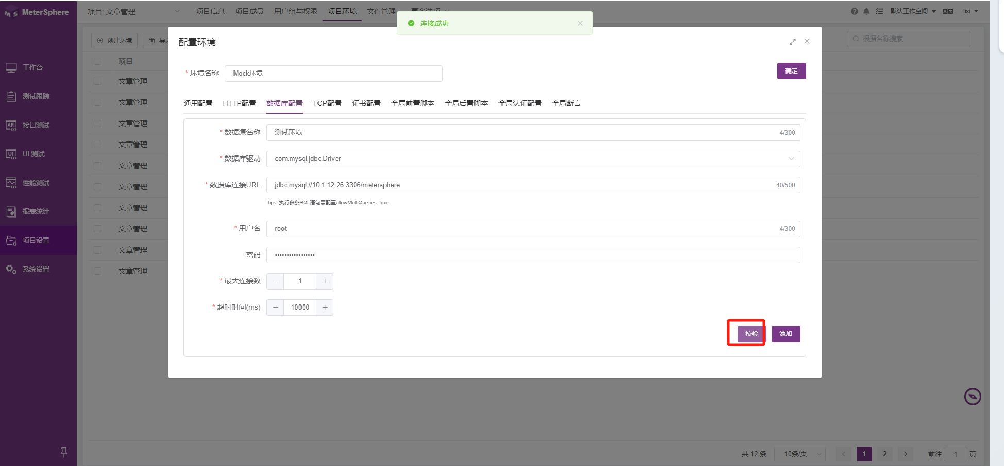
3.1 数据准备（续）
如何使用数据库参数
第三步 检验数据源
填写好数据源信息后，点击【检验】验证数据源信息是否正确，如果提示连接成功，说明数据源信息是正确的。

Slide 21
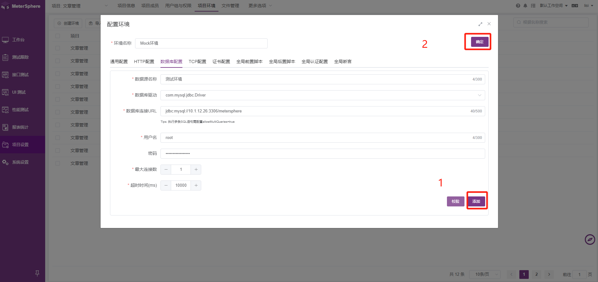
3.1 数据准备（续）
如何使用数据库参数
第四步 保存数据源
数据源校验通过后，点击【添加】按钮添加数据源，最后点击【确定】保存数据源。

Slide 22
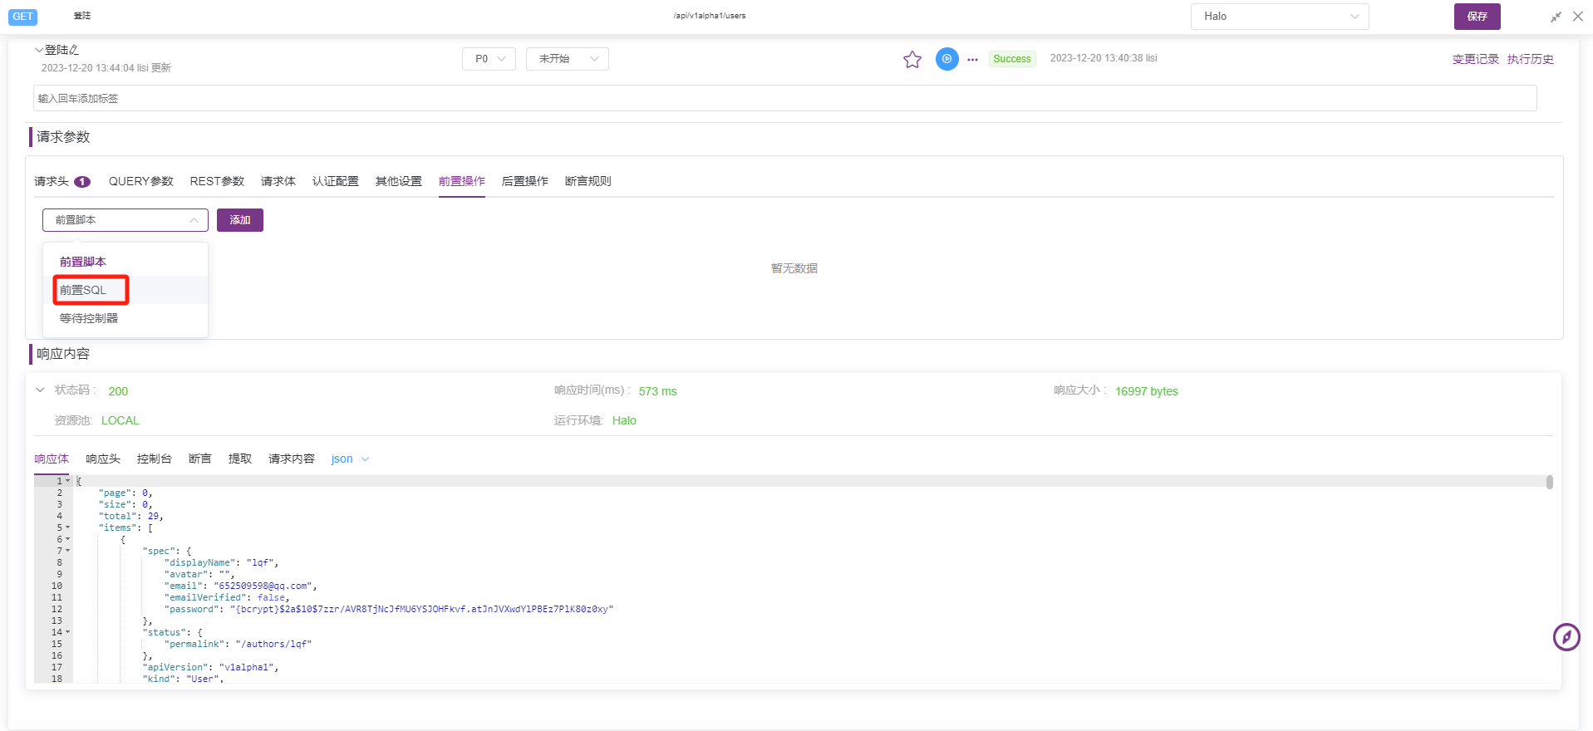
3.1 数据准备（续）
如何使用数据库参数
第五步 添加前置 SQL
进入 CASE 编辑界面，点击【前置操作】进入前置操作界面，点击【前置脚本】在弹出的下拉框中选择【前置 SQL】添加前置 SQL。

Slide 23
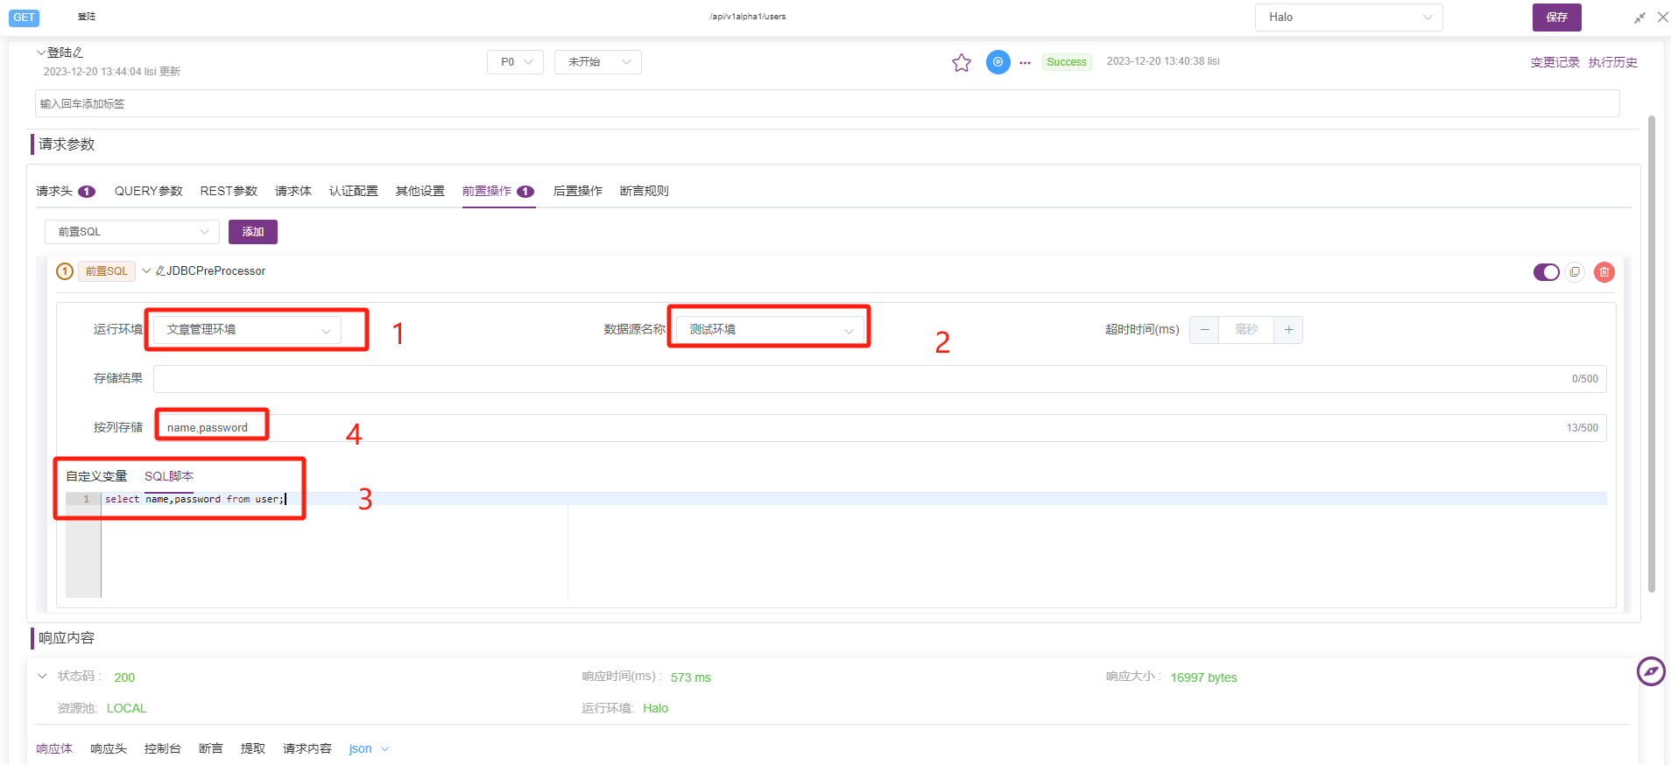
3.1 数据准备（续）
如何使用数据库参数
第五步 配置 SQL 信息
在【运行环境】中选择刚配置好的环境，选择【数据库名称】，在 SQL 脚本中填写 sql，然后在按列存储中填写要保存的字段名。
备注：
存储结果：将查到的所有结果存储到变量中。
按列存储：将查询的结果按第一列存储为 name 中,第二列存储为 password 中，接口引用使用 ${name_n},${password_n}进行引用，n 为行数，如 ${name_1}为 name 这列的第一行的值。

Slide 24
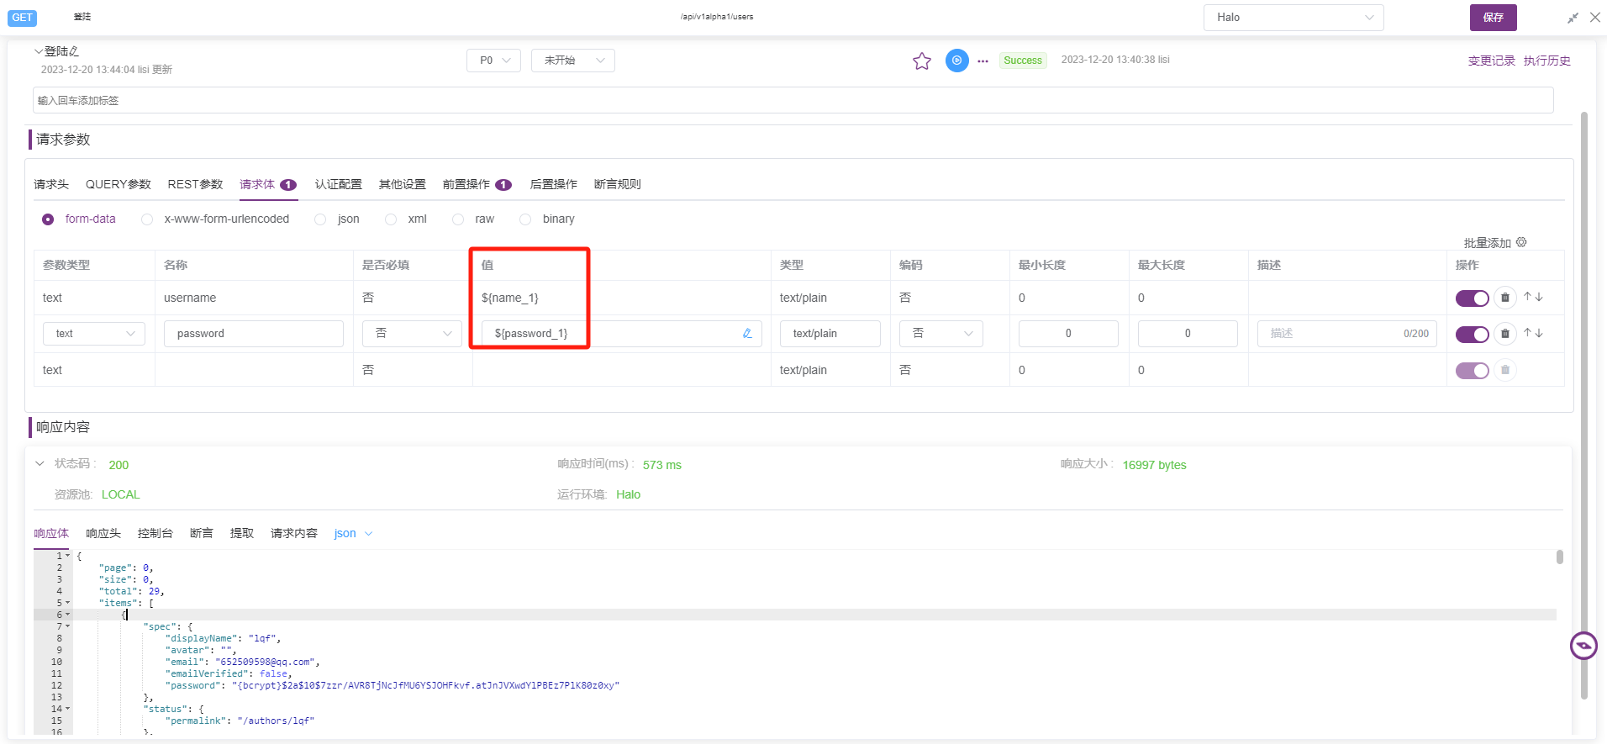
3.1 数据准备（续）
如何使用数据库参数
第六步 接口中引用参数
在接口请求参数中，将参数的值替换成数据库查询的值。

Slide 25
小结
介绍了 jmeter 函数。
介绍了 Metersphere 数据库操作。
掌握接口用例中使用 Jmeter 函数。
掌握接口用例中使用数据库参数。

Slide 26


谢谢！

